Slide 1

RECOMMENDER SYSTEM FOR MOVIES
Bejenaru Adrian
Trăsnea Cătălina-Andreea
Băjenaru Mădălina-Ioana

Slide 2









CUPRINS
EVALUATING RECOMMENDER SYSTEMS
BUILDING RECOMMENDATION ENGINE
CONTENT BASED FILTERING
NEIGHBORHOOD BASED COLLABORATIVE FILTERING
MODEL-BASED METHODS
DEEP LEARNING
RECOMMENDATIONS WITH DEEP LEARNING
SCALING IT UP
CHALLENGES OF RECOMMENDER SYSTEMS
MORE TO EXPLORE
CASE STUDIES
HYBRID SOLUTIONS

Slide 3

EVALUATING RECOMMENDER SYSTEMS

Slide 4

TRAINTEST AND CROSS VALIDATION
DATA SET
TRAINING SET
MACHINE LEARNING
TEST SET
PREDICTIONS

Slide 5

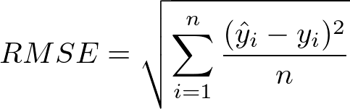
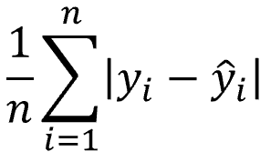
ACCURACY METRICS
ROOT MEAN SQUARE ERROR
MEAN ABSOLUTE ERROR
Predicted rating
ACTUAL RATING
error
5
4
5
1
3
1
4
1
2
3
1
0
Mae = (2+3+1+0)/4=1.5
Rmse= SQRT((4+9+1+0)/4)=1.87

Slide 6

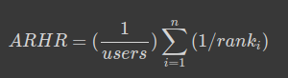
EVALUATING TOP-N RECOMMENDERS
HIT RATE
LEAVE-oNE-OUT CROSS VALIDATION
hits/users
CUMULATIVE HIT RATE
AVERAGE RECIPROCAL HIT RATE
RATING HIT RATE

Slide 7
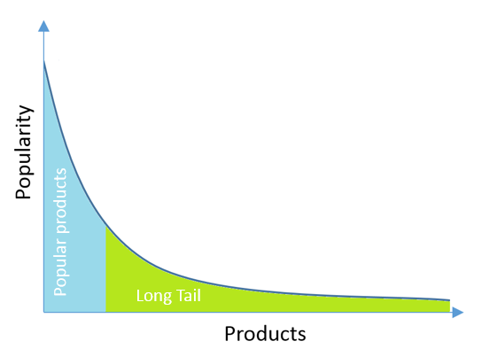
MORE ON ACCURACY
COVERAGE
DIVERSITY
% of <user,item> pairs that can be predicted
(1-S)
S = avg similarity between recommentation pairs
NOVELTY
mean popularity rank of recommended items

Slide 8
BUILDING RECOMMENDATION ENGINE

Slide 9

OUR RECOMMENDER ENGINE ARCHITECTURE
ALGOBASE
SVD
KNNBasic
SVDpp
Custom

Slide 10
CONTENT-BASED FILTERING

Slide 11
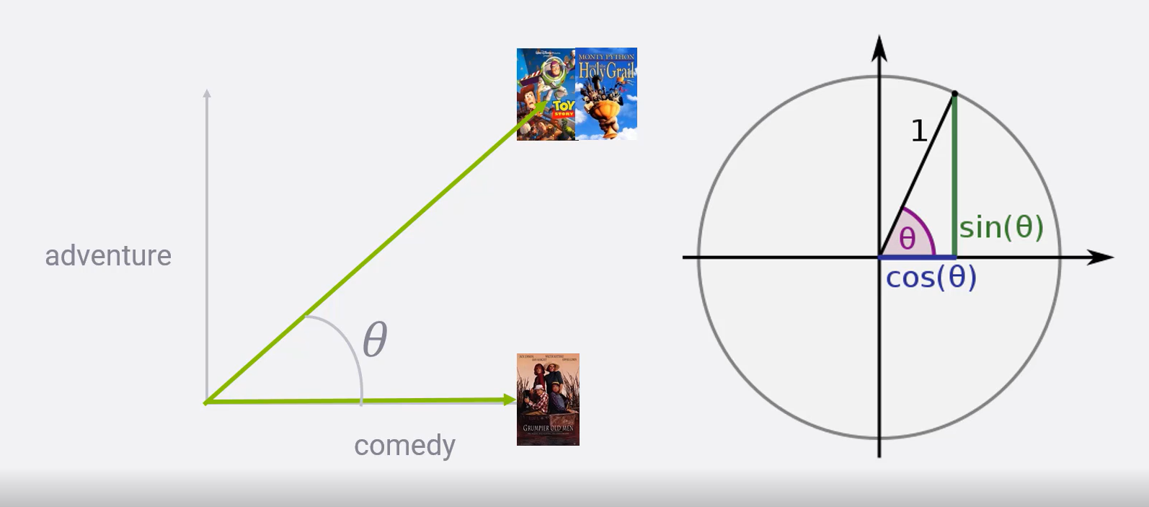
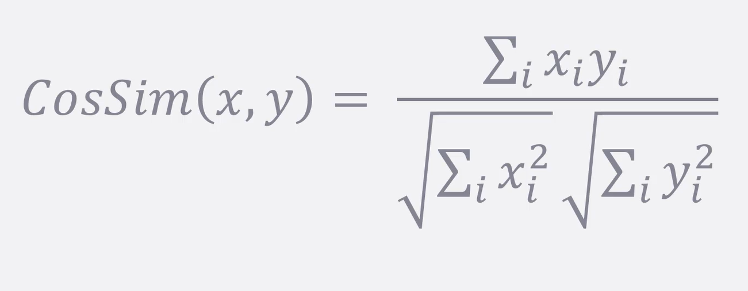
COSINE SIMILARITY

Slide 12
K-NEAREST NEIGHBORS
SIMILARITY SCORES BETWEEN CURRENT MOVIE AND ALL OTHERS THE USER RATED
Sort
Top n nearest movies
Weighed average
RATING PREDICTION

Slide 13
NEIGHBORHOOD BASED COLLABORATIVE FILTERING

Slide 14
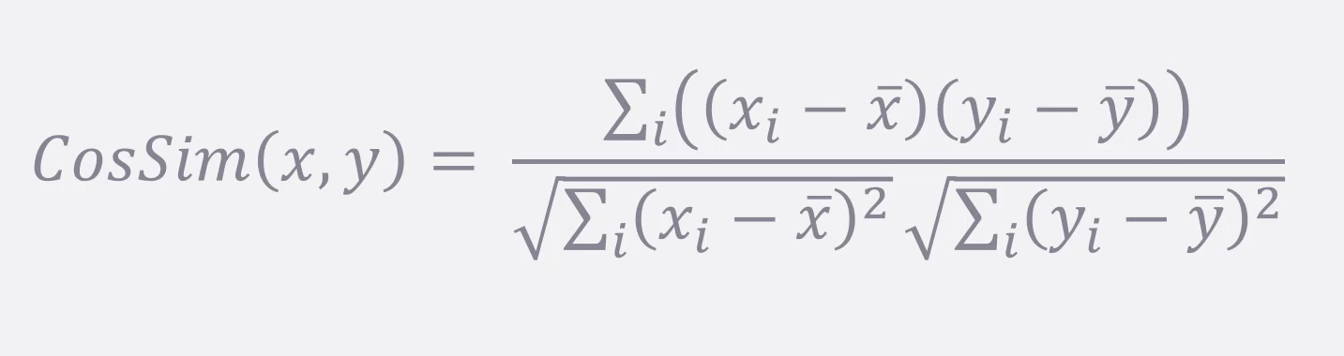
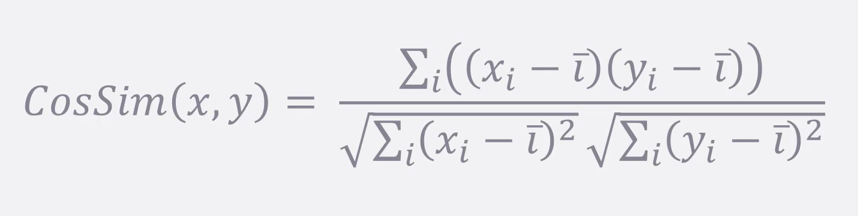
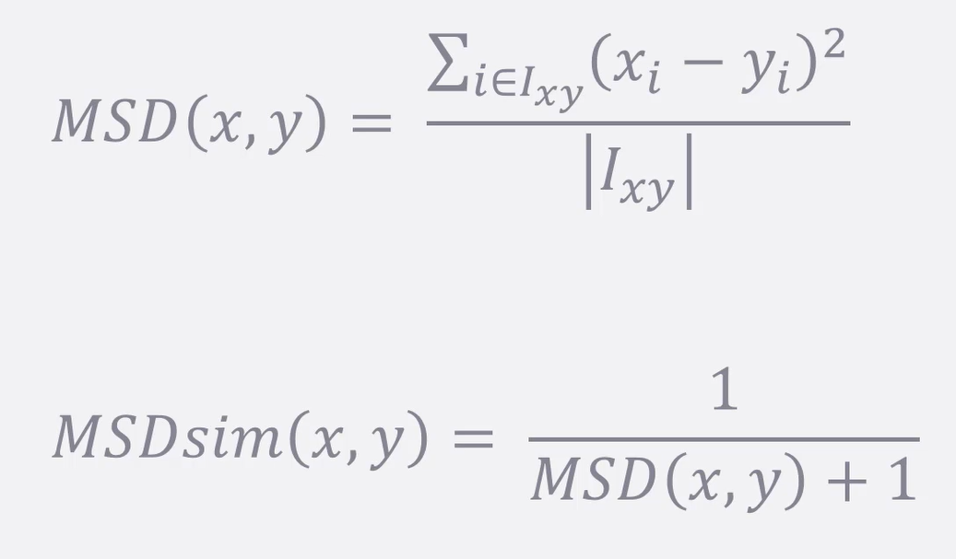
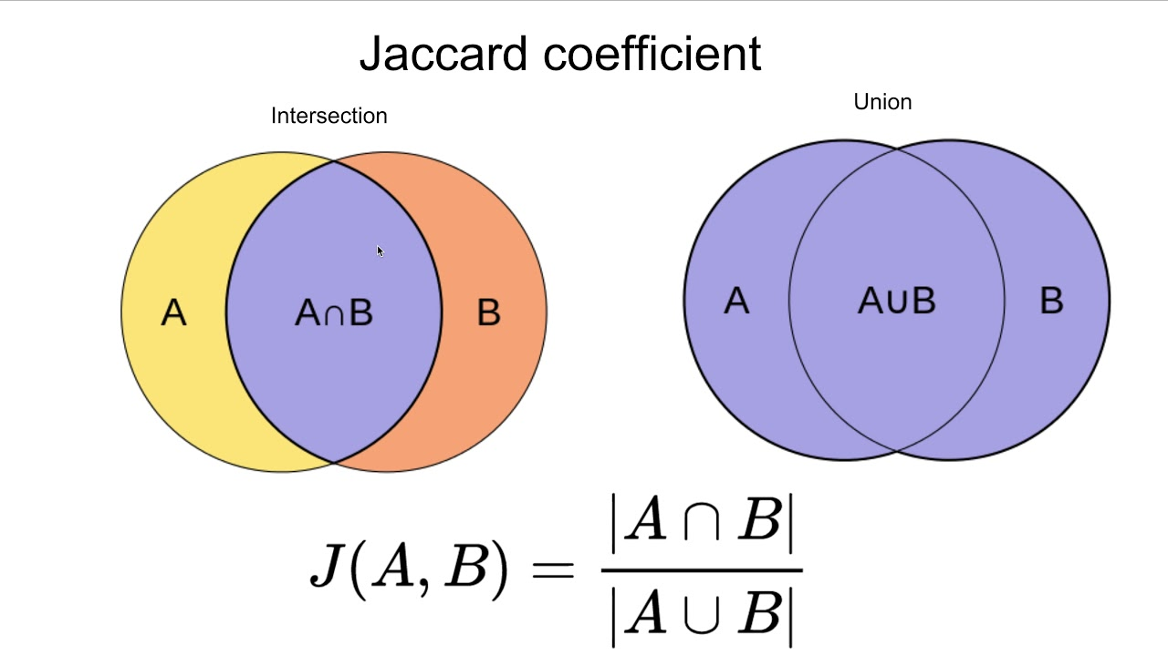
SIMILARITY METRICS
adjusted cosine
item based pearson similarity
mean squared difference
Jaccard similarity

Slide 15

USER-BASED COLLABORATIVE FILTERING
 | Indiana jones | STAR WARS | EMPIRE STRIKES BACK | INCREDIBLES | CASABLANCA
Bob | 4​ | 5​ | ​ | ​
Ted​ | ​ |  |  | ​ | 1
Ann​ | ​ | 5 | 5​ | 5​
 | BOB | TED | ANN
Bob | 1 | 0​ | 1​
Ted​ | 0​ | 1 | 0
Ann​ | 1​ | 0 | 1​
Bob’s neighbors: Ann:1.0, Ted:0

Slide 16
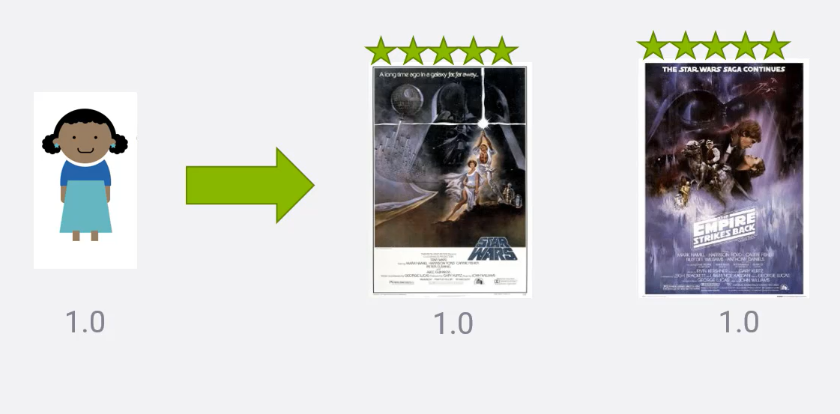
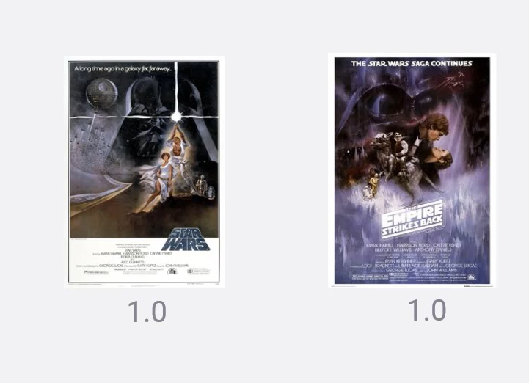
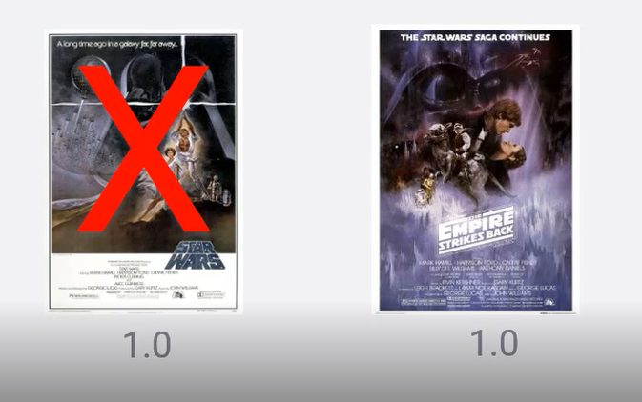
CANDIDATE SCORING
User -> item rating matrix
User -> user similarity matrix
Look up similar users
Candidate generation
Candidate scoring
Candidate filtering

Slide 17
ITEM-BASED COLLABORATIVE FILTERING
 | INDIANA JONES | STAR WARS | EMPIRE STRIKES BACK | INCREDIBLES | CASA BLANCA
INDIANA JONES​ | 1 | 1 | 0 | 0 | 0
STAR WARS | 1 | 1 | 1 | ​1 | 0
EMPIRE STRKES BACK | ​1 | 1 | 1 | 1 | 0
INCREDIBLES | 1 | 1 | 1 | 1​ | 0
CASABLANCA | 0 | 0 | 0 | 0 | 1
 | BOB | TED | ANN
INDIANA JONES​ | 4 |  | 5
STAR WARS | 5​ |  | ​5
EMPIRE STRIKES BACK | ​ |  | 5
CASABLANCA |  | 1 | ​

Slide 18
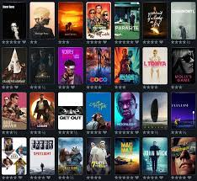
KNN RECOMMENDERS
CANDIDATE GENERATION
rating predictions
CANDIDATE FILTERING
FILTERING

Slide 19
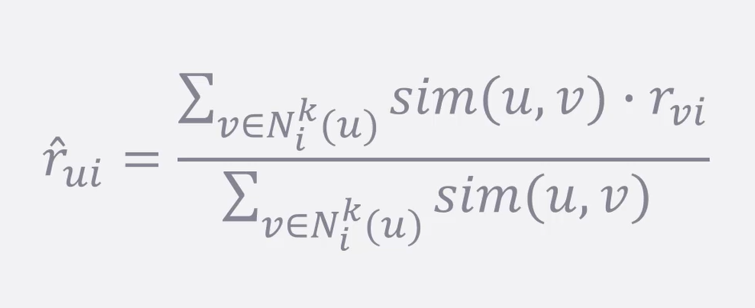
USER-BASED KNN
Find the k most similar users who rated this item
Computing mean sim score weighted by ratings
RATING PREDICTION

Slide 20
MATRIX FACTORIZATION METHODS

Slide 21
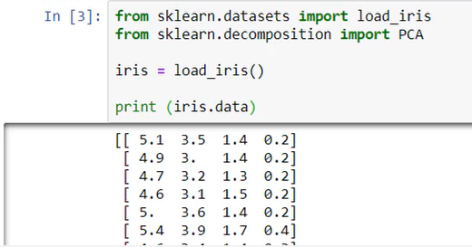
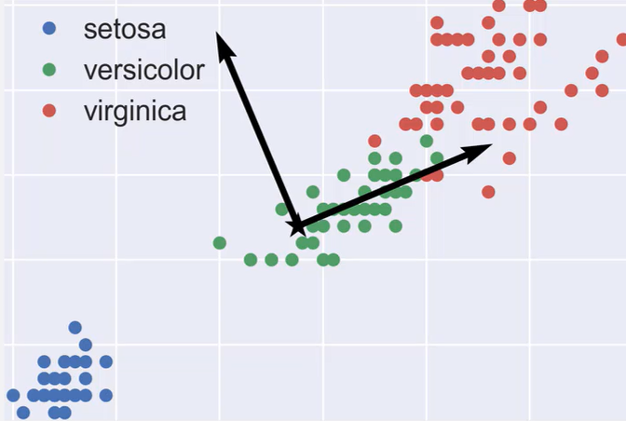
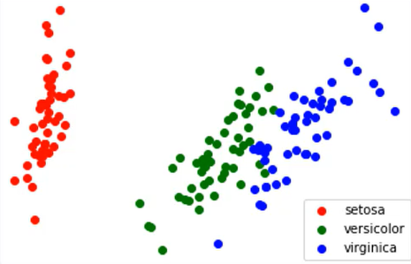
PRINCIPAL COMPONENT ANALYSIS
 | Indiana jones | STAR WARS | EMPIRE STRIKES BACK | INCREDIBLES | CASABLANCA
Bob | 4 | 5 | ?​ | ?​ | ?
Ted​ | ?​ | ? | ? | ?​ | 1
Ann​ | ?​ | 5 | 5​ | 5​ | ?

Slide 22
PRINCIPAL COMPONENT ANALYSIS
 | Indiana jones | STAR WARS | EMPIRE STRIKES BACK | INCREDIBLES | CASABLANCA
Bob | 4 | 5 | 5 | 4​ | 4
Ted​ | 3​ | 3 | 3 | 5 | 4
Ann​ | 4 | 5 | 5​ | 5​
R
PCA
 | ACTION | SCI-FI | CLASSIC
Bob | 0.3 | 0.5 | 0.2
Ted​ | 0.1 | 0.1 | 0.8
Ann​ | 0.3 | 0.6 | 0.1
U

Slide 23
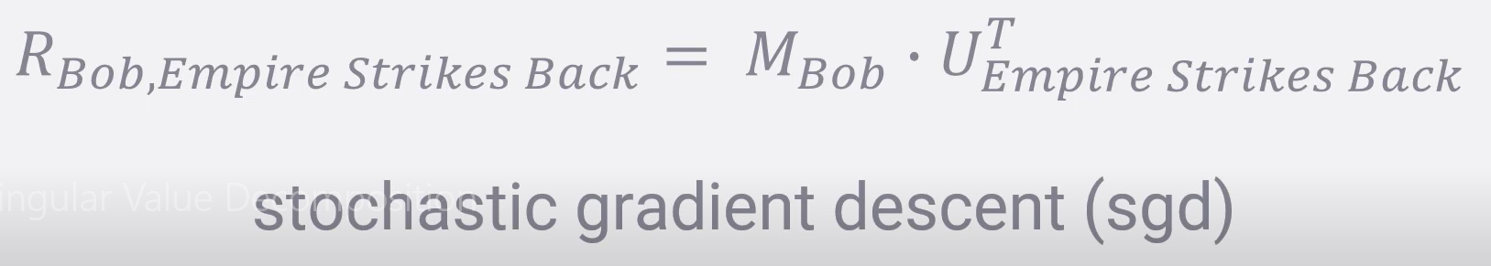
SINGLE VALUE DECOMPOSITION
R=MΣU^{T}
 | Indiana jones | STAR WARS | EMPIRE STRIKES BACK | INCREDIBLES | CASABLANCA
Bob | 4 | 5 | ? | ?​ | ?
Ted​ | ? | ? | ? | ? | 1
Ann​ | ? | 5 | 5​ | 5​ | ?

Slide 24
DEEP LEARNING

Slide 25
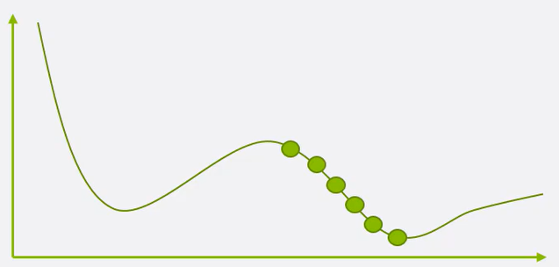
Deep learning
Gradient descent
Gradient descent = optimization algorithm used in deep learning
A gradient measures how much the output of a function changes if you change the inputs a little bit.
Notes:
Gradient Descent este un algoritm de optimizare pentru găsirea unui minim local al unei funcții. In învățarea automată acest algoritm este utilizat pur și simplu pentru a găsi valorile parametrilor unei funcții care minimizează o funcție de cost pe cât posibil.
De asemenea, ne putem gândi la un gradient ca la panta unei funcții. Cu cât panta este mai abrupta, cu atât este mai rapida și un model poate învăța mai repede. Dar dacă panta este zero, modelul nu mai învață. În termeni matematici, un gradient este o derivată parțială în raport cu intrările sale.

Slide 26
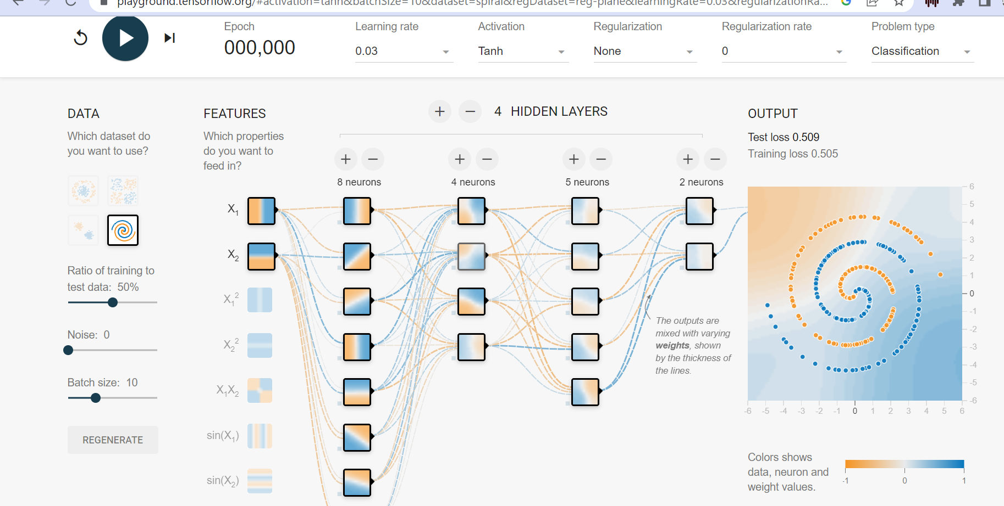
Deep learning
Weights
Notes:
Weights (Parametri) — O greutate reprezintă puterea conexiunii dintre unități. Dacă greutatea de la nodul 1 la nodul 2 are o magnitudine mai mare, înseamnă că neuronul 1 are o influență mai mare asupra neuronului 2. O pondere scade importanța valorii de intrare
Mai multe layers pot duce la o invatare mai rapida

Slide 27
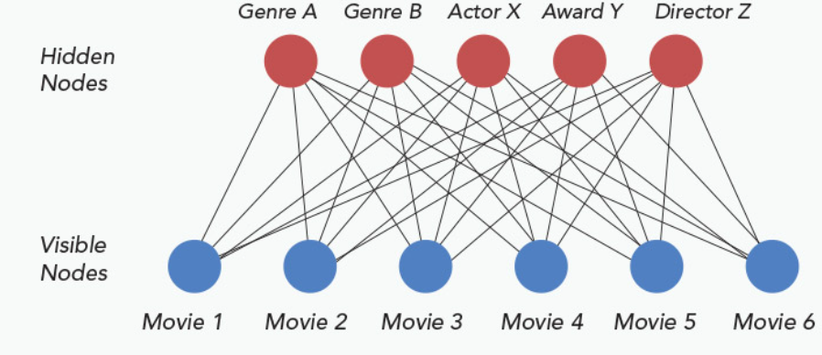
Deep learning
Restricted boltzman machine (RBM)
RBM = FORWARD + BACK PROPAGATION
Notes:
Restricted Boltzmann Machine este un algoritm de învățare. Avem un strat vizibil de neuroni care primește date de intrare care sunt înmulțite cu unele ponderi și adăugate la o valoare numita bias la nivelul neuronului ascuns pentru a genera rezultate. Apoi valoarea de ieșire generată la nivelul neuronului ascuns va deveni o nouă intrare care este apoi înmulțită cu aceleași greutăți și apoi va fi adăugat acelasi bias al stratului vizibil pentru a regenera intrarea. Acest proces se numește reconstrucție sau trecere înapoi. Apoi, intrarea regenerată va fi comparată cu intrarea inițială dacă se potrivește sau nu. Acest proces va continua să aibă loc până când intrarea regenerată este aliniată cu intrarea inițială.

Slide 28
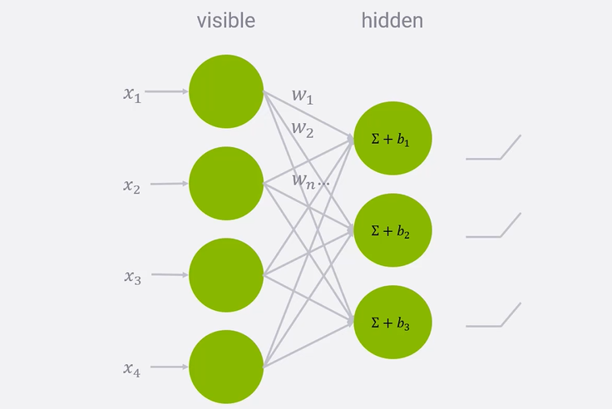
Deep learning
Forward-propagation
Forward propagation is where input data is fed through a network, in a forward direction, to generate an output. The data is accepted by hidden layers and processed, as per the activation function, and moves to the successive layer.
Notes:
Forward propagation este procesul in care datele de intrare se introduc intr-o rețea, pe directia inainte, pentru a genera un output. Datele sunt acceptate de straturi numite hidden și visible procesate, conform funcției de activare, și se mută în stratul succesiv pana la output-ul final.
Funcția de activare = determină ieșirea unui neuron având în vedere intrările acestuia; ia suma tuturor intrărilor dintr-un neuron și o transformă într-un semnal de ieșire

Slide 29
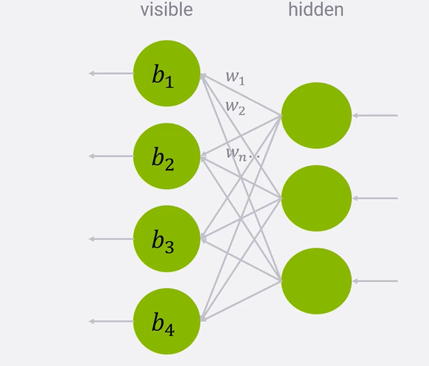
Deep learning
Back-propagation
Backpropagation is an algorithm that backpropagates the errors from the output nodes to the input nodes. Therefore, it is simply referred to as the backward propagation of errors.
Notes:
Propagarea înapoi este un algoritm care este conceput pentru a testa erorile, functionand înapoi de la nodurile de output la nodurile de input. Este un instrument matematic important pentru îmbunătățirea acurateței predicțiilor în extragerea datelor și învățarea automată.
Weights (Parametri) — O greutate reprezintă puterea conexiunii dintre 2 neuroni. Dacă greutatea de la nodul 1 la nodul 2 are o magnitudine mai mare, înseamnă că neuronul 1 are o influență mai mare asupra neuronului 2. O pondere scade importanța valorii de intrare
How training works
Executăm un set de weights
Măsurăm erorile
Propagăm erorile înapoi folosind acele weights
Reglam lucrurile folosind gradient decent
Continuăm să facem asta până când sistemul nostru converge
Activation function = determines the output of a neuron given its inputs; takes the sum of all the inputs coming in a neuron and it takes that sum and turns it in an output signal
ReLU = Rectified Liniar Unit
So, how do neural networks get optimal weight and bias values? The answer is through an error gradient.
Weights(Parameters) — A weight represent the strength of the connection between units. If the weight from node 1 to node 2 has greater magnitude, it means that neuron 1 has greater influence over neuron 2. A weight brings down the importance of the input value

Slide 30
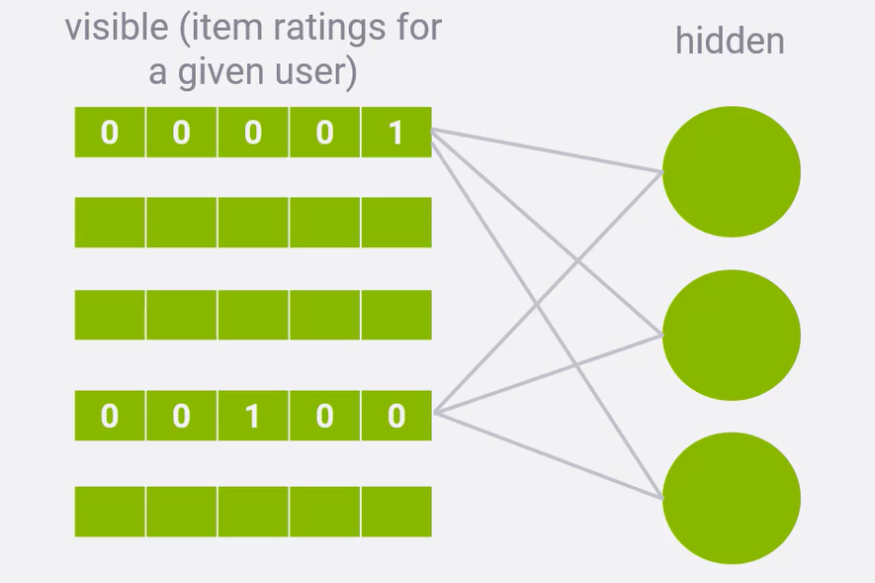
DEEP LEARNING
Implementation idea
Notes:
Adaptarea unui RBM pentru obtinerea de recomandari de filme având rating-uri de la 1 la 5 stele, necesită câteva modificari ale arhitecturii RBM clasice pe care tocmai am descris-o. Ideea generală este să folosim fiecare utilizator individual în datele noastre de antrenament ca un set de intrări în RBM pentru a ajuta la trainuirea sistemului.
Prin urmare, procesăm fiecare utilizator în timpul instruirii, analizând evaluările sale pentru fiecare film pe care l-a evaluat. Deci, nodurile noastre vizibile reprezintă evaluări de la un utilizator dat pentru fiecare film și încercăm să învățăm weights și biases pentru a ne permite să reconstruim evaluări pentru perechile utilizator-film pe care nu le cunoaștem încă.
În primul rând, dorim să tratăm fiecare evaluare individuală ca cinci noduri, câte unul pentru fiecare valoare de rating posibilă. Deci, să presupunem că prima evaluare pe care o avem în datele noastre de antrenament este o evaluare de cinci stele care ar fi reprezentată ca 4 noduri cu valoarea zero și unul cu valoarea 1. Apoi avem câteva evaluări care lipsesc, acestea se considera necunoscute și trebuie preconizate/calculate. Apoi avem un rating de trei stele reprezentat astfel.
Când terminăm antrenarea RBM, vom avea un set de ponderi și biases care ar trebui să ne permită să reconstruim evaluările pentru orice utilizator. Deci, pentru a-l folosi pentru a prezice evaluările pentru un utilizator nou, îl rulăm din nou folosind evaluările cunoscute pentru utilizatorul de care suntem interesați. Le parcurgem forward propagating, apoi backward propagating pentru a obtine valorile de rating reconstruite pentru acel utilizator. Apoi putem rula soft max pentru fiecare grup de cinci valori de evaluare, apoi traducem rezultatul înapoi într-un rating de cinci stele pentru fiecare articol.
Dar marea problemă este că datele pe care le avem sunt rare. Dacă antrenăm un RBM pentru fiecare combinație posibilă de utilizatori din filme, majoritatea acestor date vor lipsi, deoarece majoritatea filmelor nu au fost evaluate toate de un anumit utilizator. Totuși, vrem să anticipăm evaluările utilizatorilor pentru fiecare film, așa că trebuie să lăsăm spațiu pentru toate. Asta înseamnă că dacă avem N, ajungem cu N ori 5 noduri.

Slide 31
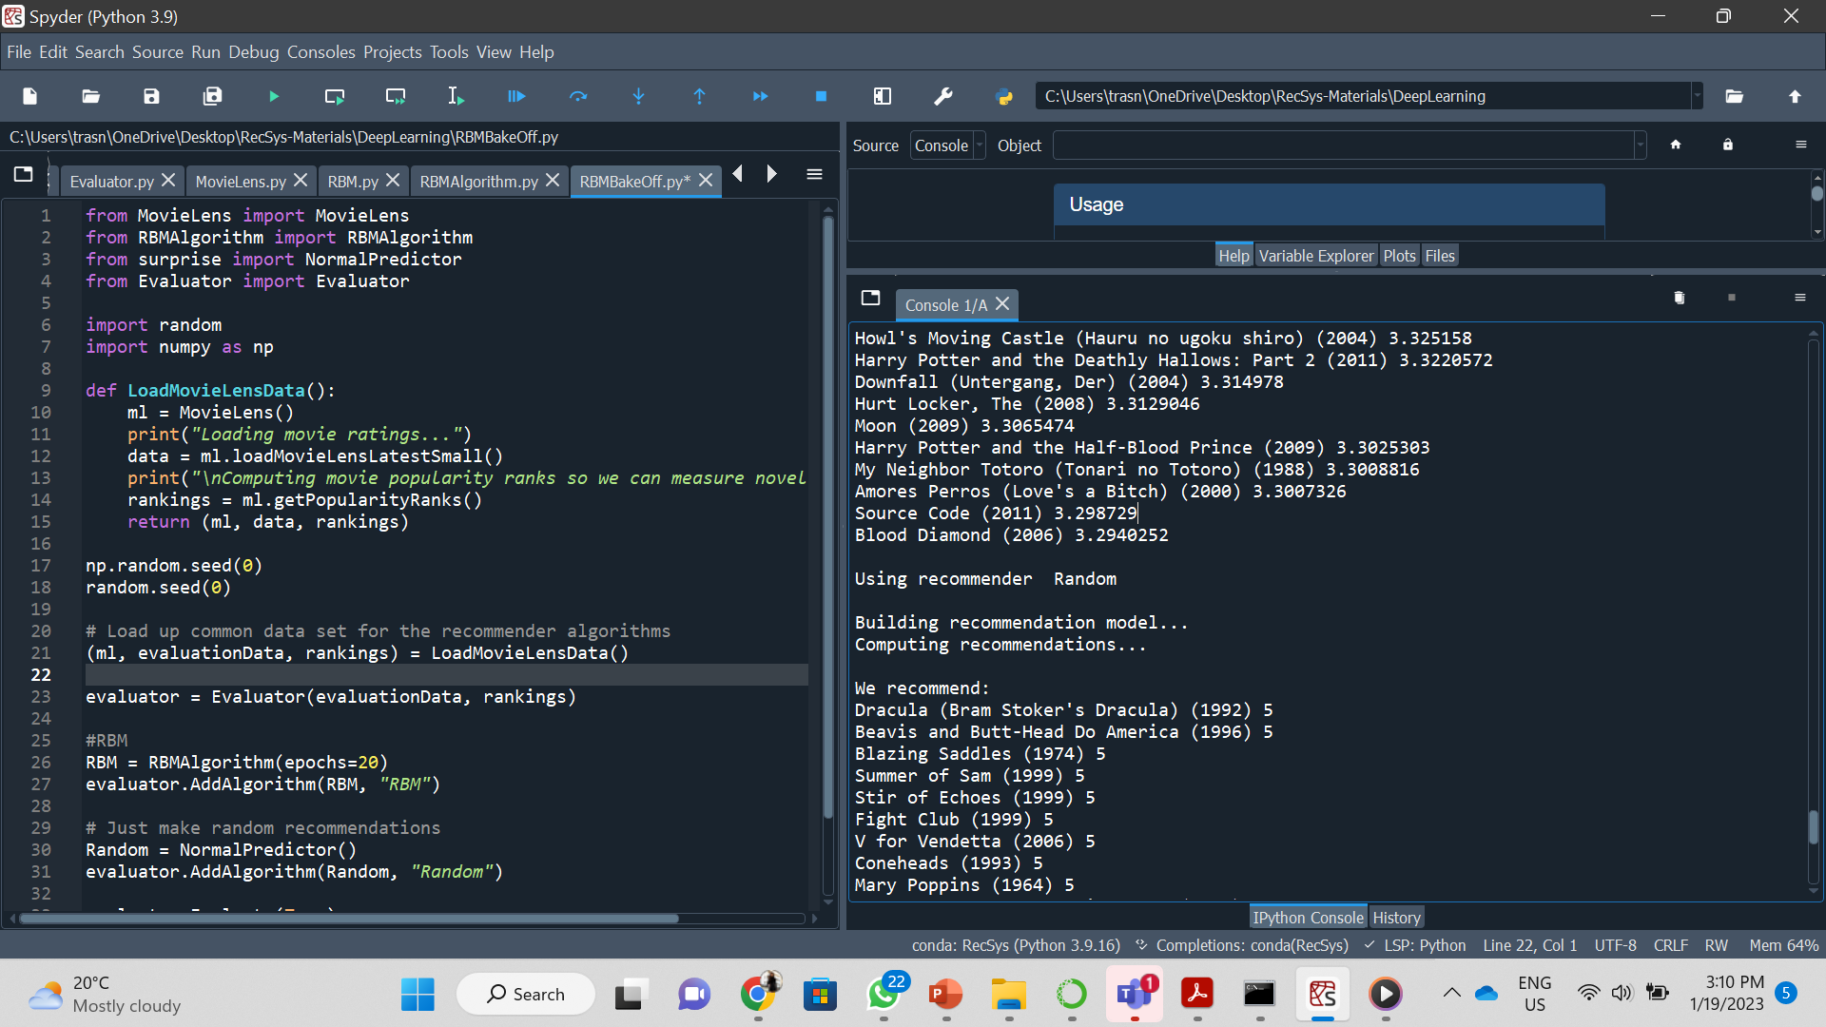

Slide 32

Spark in a nutshell
Cluster manager
Spark driver script
executor
executor
executor

Slide 33
RDD-Resilient distributed Dataset
RDD
DataFrame
DataSet
jvm objects
Internally rows, externally jvm objects
row objects

Slide 34
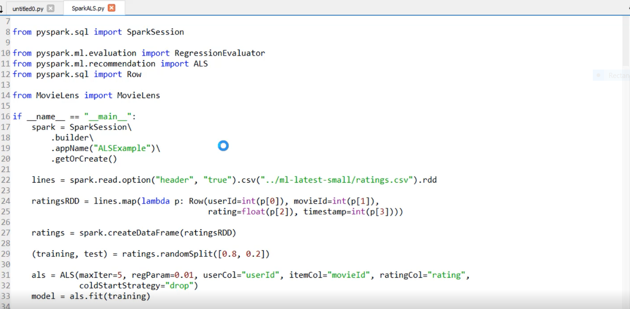
RDD recommendation

Slide 35
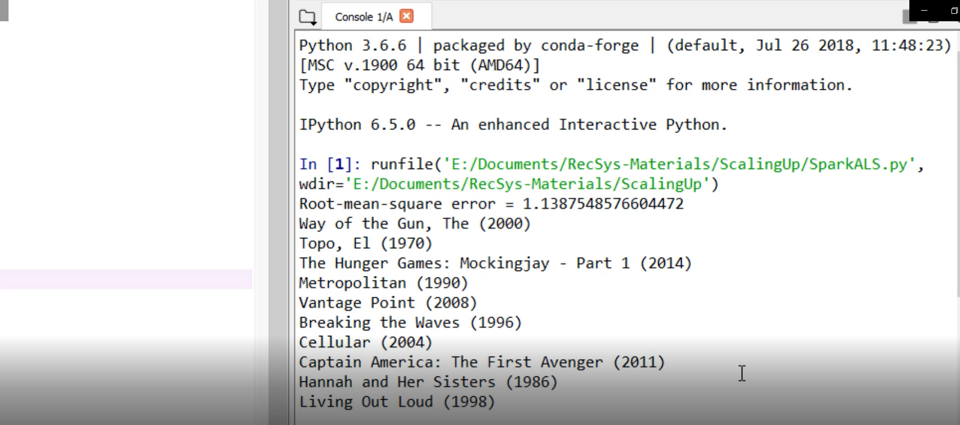

Slide 36
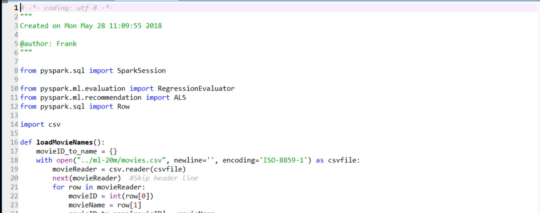
2M entries result

Slide 37
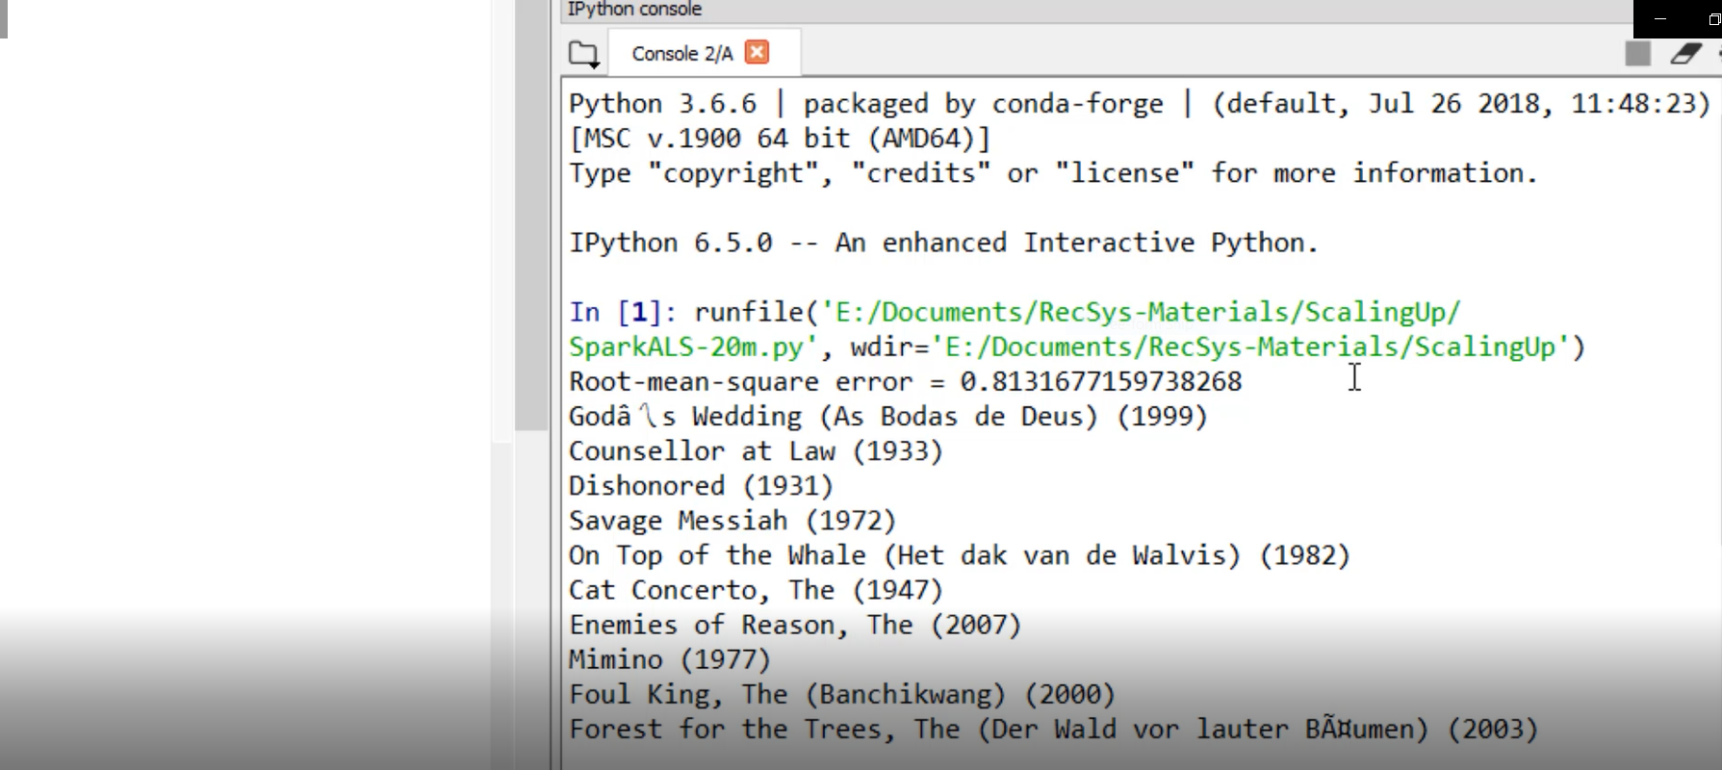

Slide 38

DSSTNE
Amazon algorithm converts the data in one of the four types accepted .
Runs on GPU.
3 layers of neural networks :Input, Hidden, Output
Can produce recommendations from confusing and incomplete input data

Slide 39
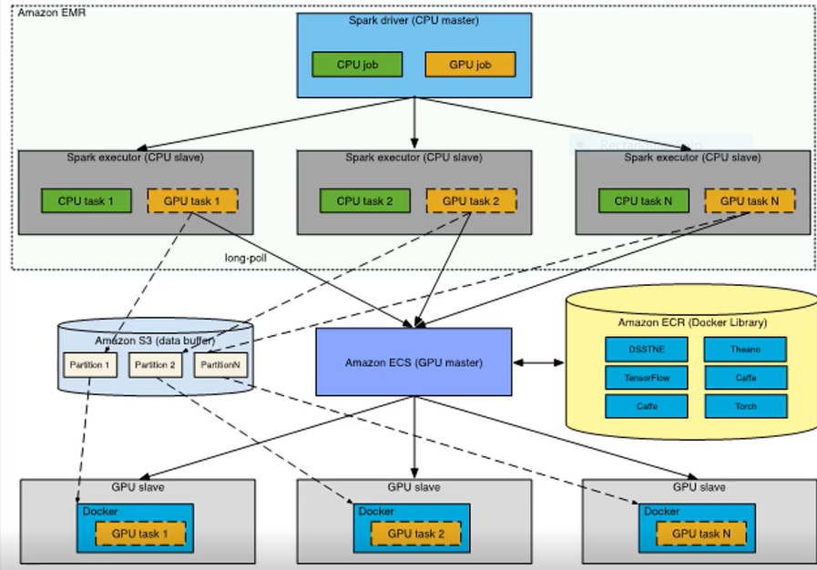
DSSTNE& SPARK Scaling

Slide 40
Amazon SAGEMAKER
build
train
deploy

Slide 41
Sagemaker converting
load ratings
One-hot encode user and movie
Convert binary label vector
Convert to photobuf and write to s3
Convert to photobuf and write to s3

Slide 42
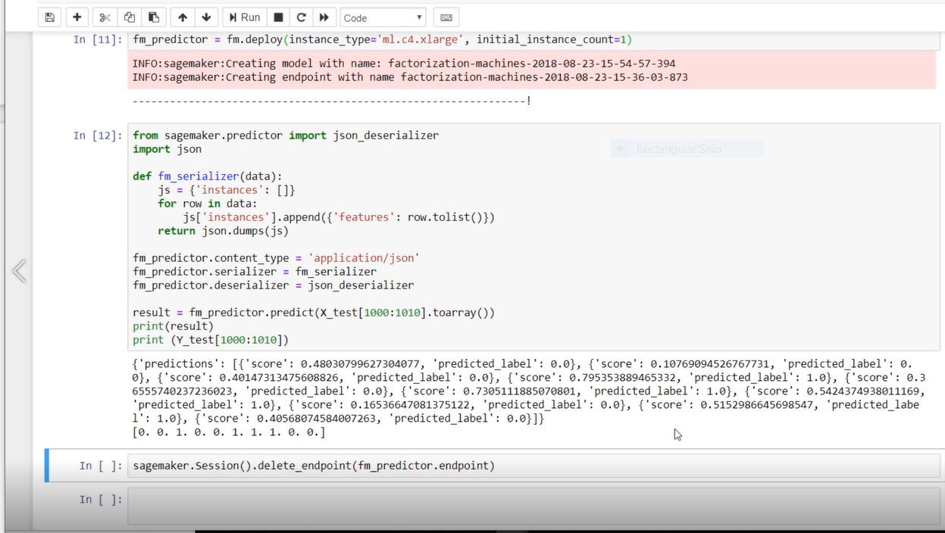
Sagemaker Predictions
Predictions represent the results of the Sagemaker based on how it thinks it must be recommend to the user.
1-recommended
0-not recommended.

Slide 43

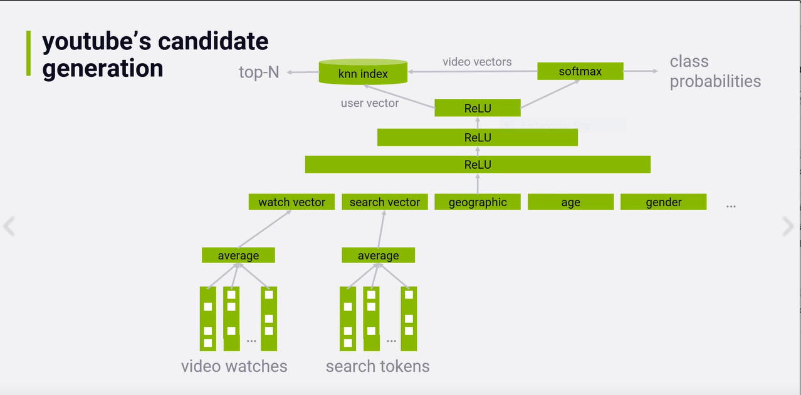
YouTube case study

Slide 44

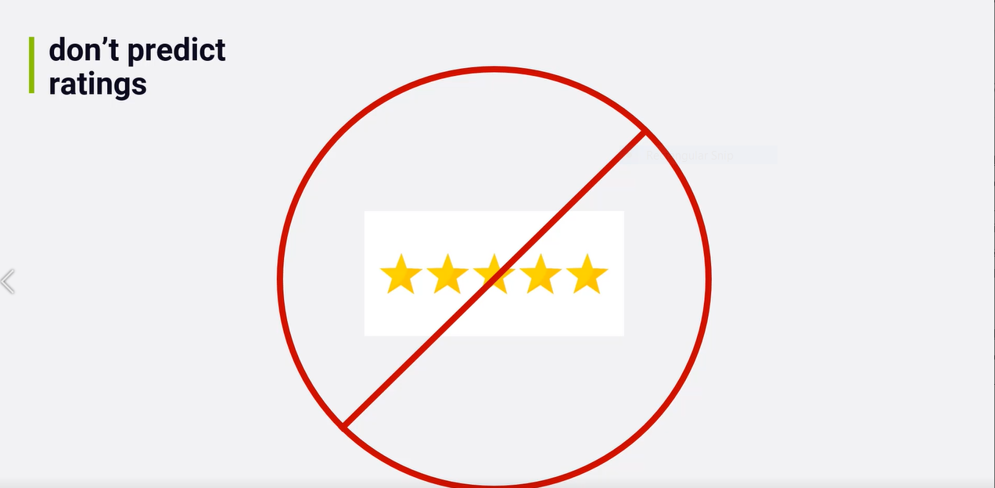
Netflix Case STUDY
Netflix uses all types of recommendation system, banning the star rating type.
It relies on personal ranking.
It contains noise, producing sometimes inaccurate recommendations.

Slide 45

Thank you
“Big data isn't about bits, it's about talent.” — Douglas Merrill.

